Slide 1
Wizard Of Words 개발 완료 보고서

Slide 2
1. 팀소개
팀 명
Fix Lab Korea (FixLab.co.kr)
팀 원
김인수 (bettertoday@gmail.com)
팀목표
의미있는 일을 재밌게 하며 먹고살기
프로젝트 목표
초딩딸 단어공부 도와주기

Slide 3
2. Target 및 주요 기능
Target
초딩딸과 그 친구들
짬나는 시간에 단어공부를 하고자 하는 사람 누구나
주요기능
문제 풀이 결과에 따른 회원별 레벨 설정 (실시간)
회원들의 문제풀이 결과에 따른 문제별 난이도 설정(실시간)
실시간으로 설정되는 회원레벨에 따른 문제 출제
틀린 문제 복습
차별화 요소
회원들의 문제 풀이 결과를 실시간으로 다음 문제 선정에 반영하여 회원별 수준에 맞는 학습 가능

Slide 4
3. 개발일정
W+0
Main Page 개발
회원가입 및 로그인 기능
DB설계 및 구축
W+1
문제 출제 페이지 개발
W+2
개발자 Test 및 수정
W+3
사용자 Test 및 배포

Slide 5
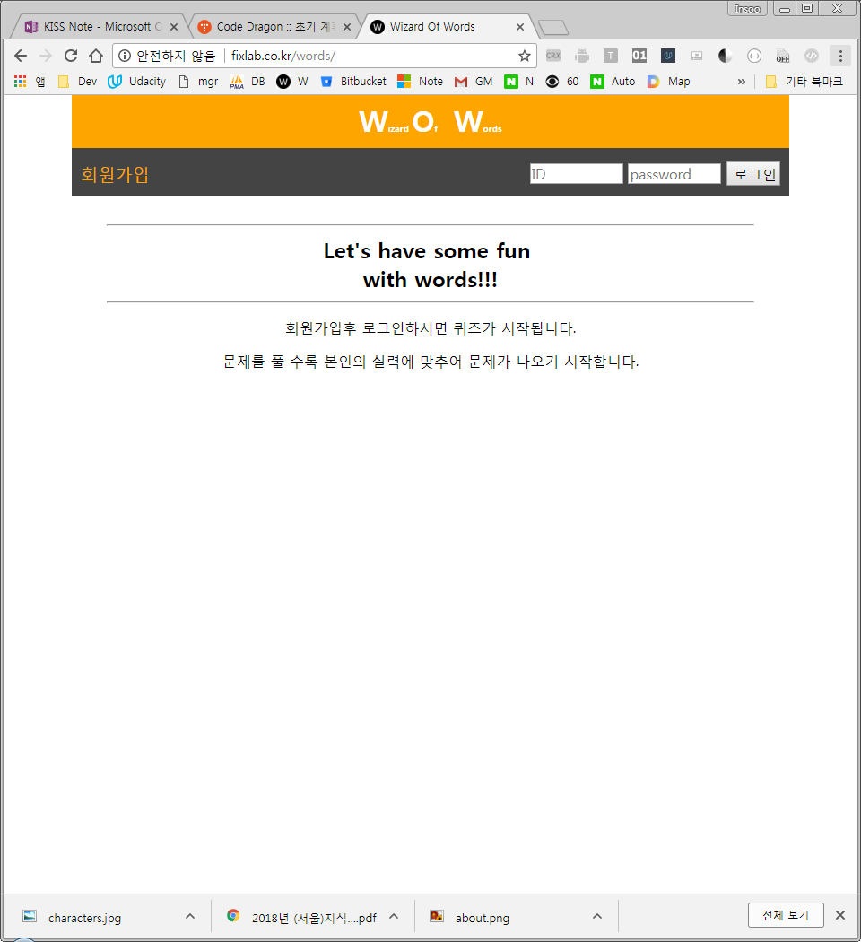
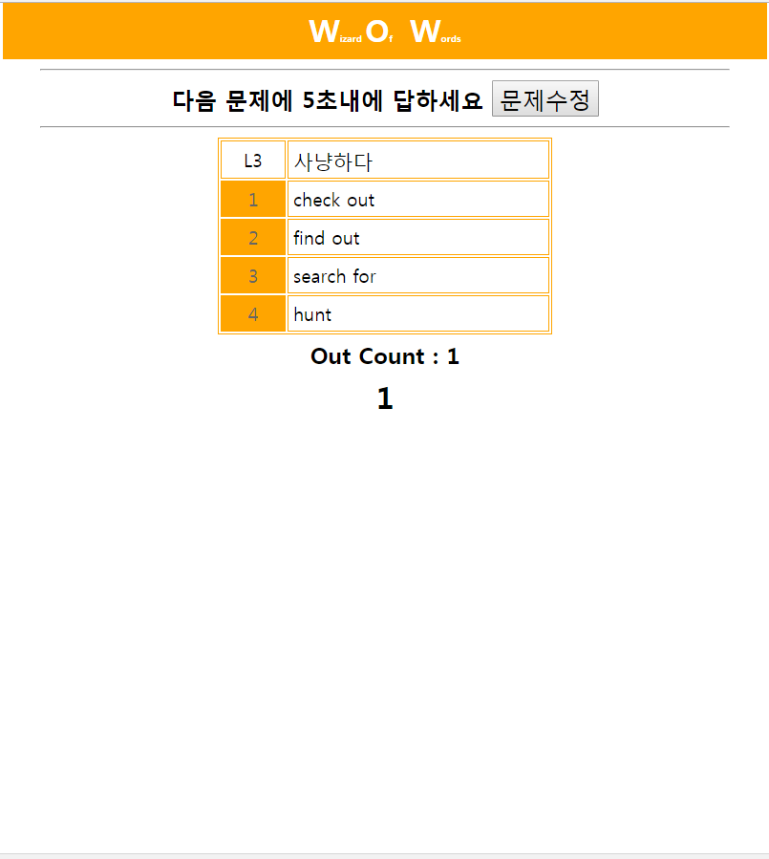
4. Demo
메인 화면
문제풀이 화면

Slide 6
5. Q & A
Thank you!!!

